Slide 1
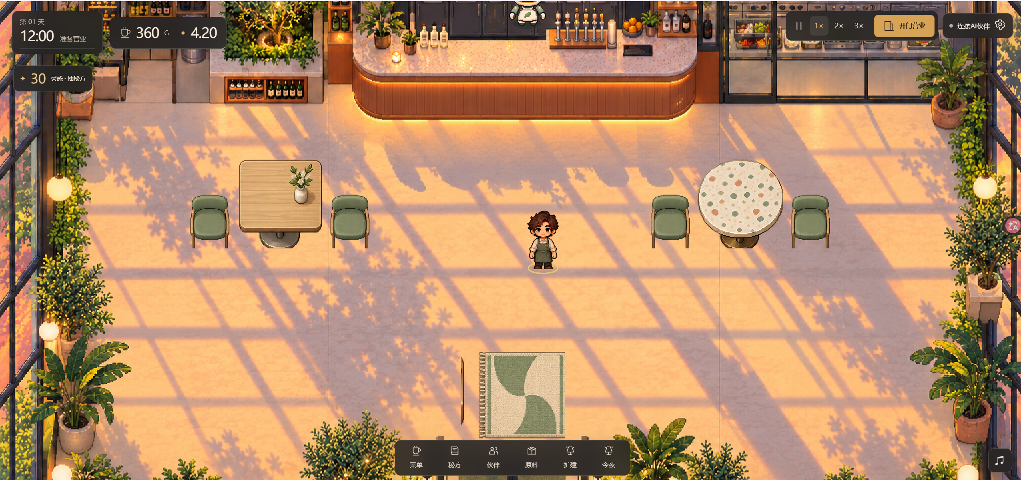
生成式人工智能 · 项目开题报告
月下酒馆
The Moonlit Tankard
AI 伙伴与像素酒馆经营
Notes:
项目来源：小组作业/The-Moonlit-Tankard-main/README.md、docs/progress.md。配图：用户提供的主页面展示.png。项目已有可运行的浏览器端原型，本报告介绍选题、原型基础及后续开发计划。

Slide 2
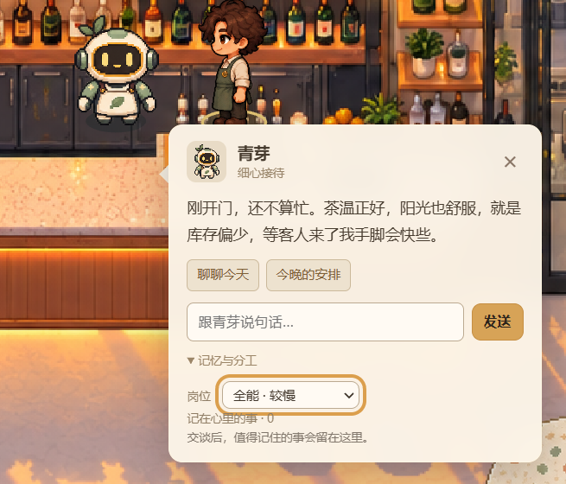
选题领域与拟解决的问题
生成式 AI 在互动游戏中的应用
面向喜欢轻经营与角色互动的玩家，
让酒馆伙伴能参与工作、理解当下情境。
对话与玩法脱节
把订单、岗位与经营状态带入对话，
让伙伴回应玩家正在经历的事情。
角色差异与游玩变化不足
通过角色设定、短期记忆与更多事件，
增加伙伴辨识度与重复游玩的变化。
02
Notes:
项目来源：小组作业/The-Moonlit-Tankard-main/README.md、docs/design/2026-10-22-ai-staff-tavern.md、src/ai.js。配图：伙伴聊天界面展示.png。目标用户与问题是本项目的设计定位，不是用户调研结论。现有原型已尝试将经营上下文注入聊天，后续继续完善角色差异与事件关联。

Slide 3
典型应用与项目借鉴
Generative Agents
SillyTavern
虚拟小镇中的生成式智能体
开源角色对话前端
应用方式
结合记忆、反思与计划，
驱动虚拟角色的日常活动。
应用方式
以角色卡组织人物设定，
连接不同的大语言模型。
展示效果
角色可根据经历展开社交互动，
形成连续的生活情境。
应用效果
支持自定义角色与持续对话，
让用户调整角色及模型配置。
借鉴：让伙伴记住近期经历。
借鉴：将角色设定接入经营场景。
03
Notes:
参考项目：Generative Agents，https://github.com/joonspk-research/generative_agents；论文 Generative Agents: Interactive Simulacra of Human Behavior，https://arxiv.org/abs/2304.03442。SillyTavern，https://github.com/SillyTavern/SillyTavern；官方文档 https://docs.sillytavern.app/。本页仅概述公开项目的典型机制与定性展示效果，不给出量化性能或本项目实测比较。两者为相关方向案例，并非本项目代码来源。

Slide 4

项目需求与现有原型
经营流程
已实现点单、制作、上菜与结算，
支持玩家接管伙伴工作。
AI 互动
已接入真实模型聊天与短期记忆，
支持伙伴结合经营状态回应。
内容扩展
拟增加更多特殊事件与伙伴，
完善角色对话及经营联动。
现有原型：伙伴接单并参与服务
04
Notes:
依据：The-Moonlit-Tankard-main/README.md、src/engine.js、src/progression.js、src/content.js、src/ai.js。现有功能依据项目源码和界面。内容扩展为后续计划。配图：客人点单Staff接单画面展示.png。

Slide 5
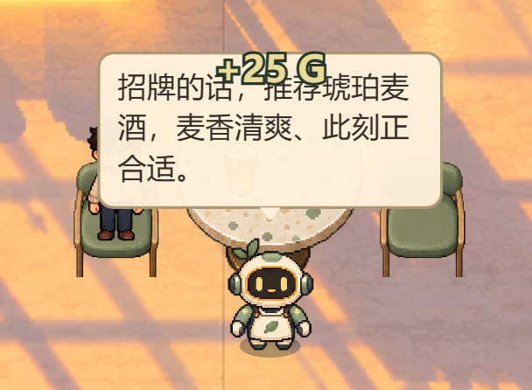
点单与服务流程
自动服务与玩家接管
伙伴参与接单、调饮与上菜，
玩家可随时接管具体工作。
岗位协作
共享任务状态避免重复接单，
清理桌面后继续接待客人。
连击奖励
连续服务达到 3 / 6 / 10 次，
分别获得 10% / 20% / 35% 加成。
现有原型：伙伴对话与点单场景
05
Notes:
依据：The-Moonlit-Tankard-main/README.md、src/engine.js、src/progression.js、src/content.js、src/ai.js。配图：客人点单Staff接单画面展示2.png。连击加成以原型实现为准，截图中的收入为单次示例。

Slide 6
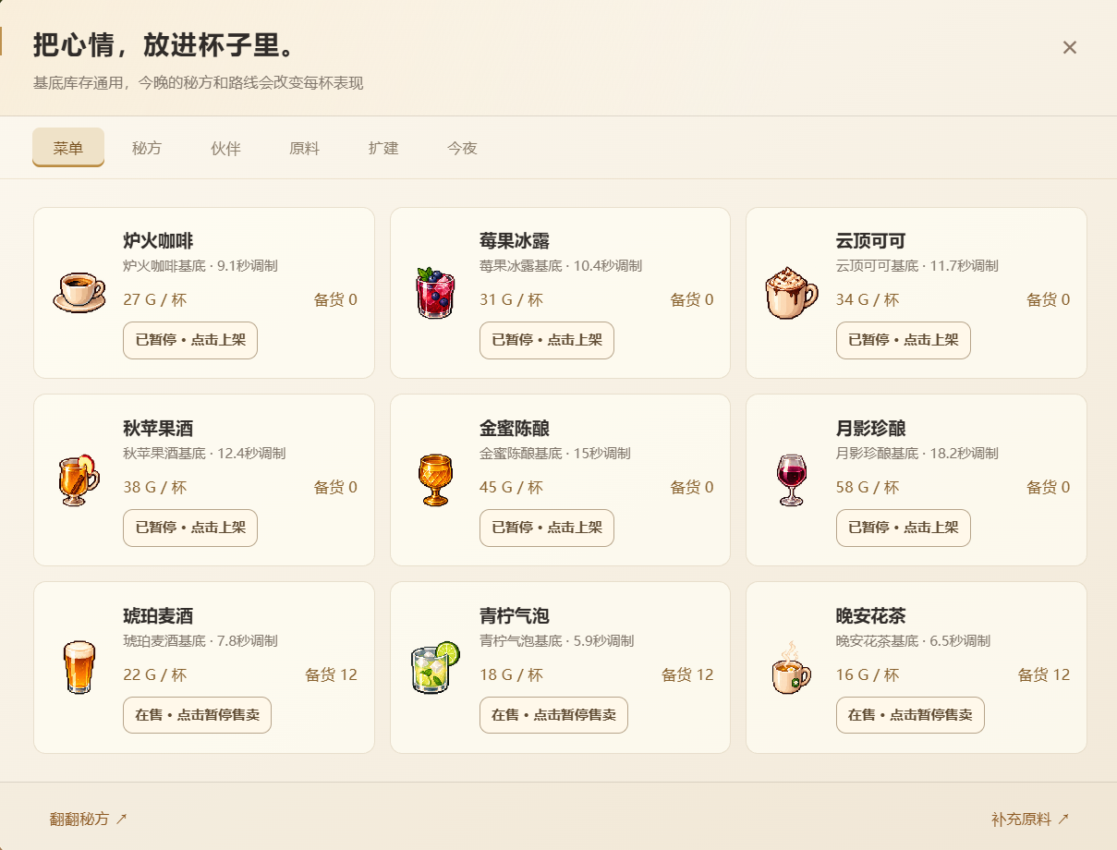
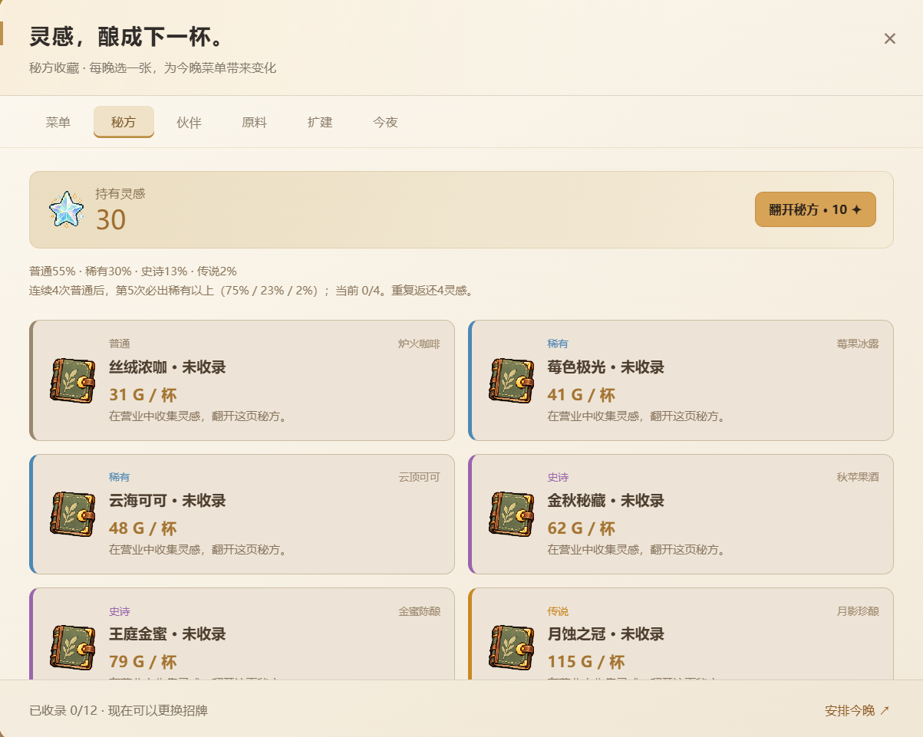
饮品菜单与秘方解锁
菜单管理
秘方收集
9 款饮品，调整上架状态与库存。
消耗灵感抽取秘方，扩展饮品搭配。
每次抽取消耗 10 灵感，设有稀有度、保底与重复返还，每晚可选择一项招牌加成。
06
Notes:
依据：The-Moonlit-Tankard-main/README.md、src/engine.js、src/progression.js、src/content.js、src/ai.js。配图：饮品菜单展示.png、秘方解锁界面展示.png。当前秘方集合共12项。截图为原型界面，具体库存及已解锁数量随存档变化。

Slide 7
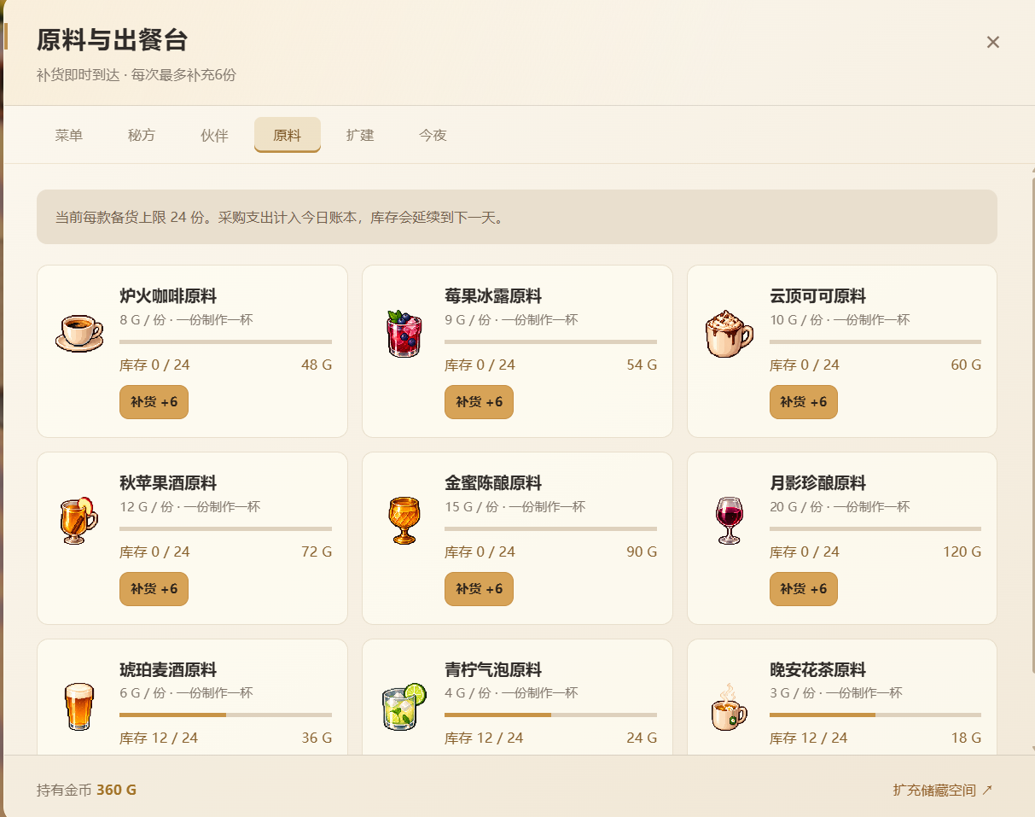
补货系统
按原料补货
补货界面展示 9 类原料，
每次采购增加 6 份对应原料。
容量与成本约束
基础容量为 24 份，
采购时需同时考虑余额与剩余空间。
跨日库存
未用完的原料保留到下一天，
按菜单需求安排下一轮采购。
07
Notes:
依据：The-Moonlit-Tankard-main/README.md、src/engine.js、src/progression.js、src/content.js、src/ai.js。配图：Addition/补货系统展示.png。容量数值为截图所示基础状态，扩容后容量改变。界面中单价为该存档当日示例。

Slide 8
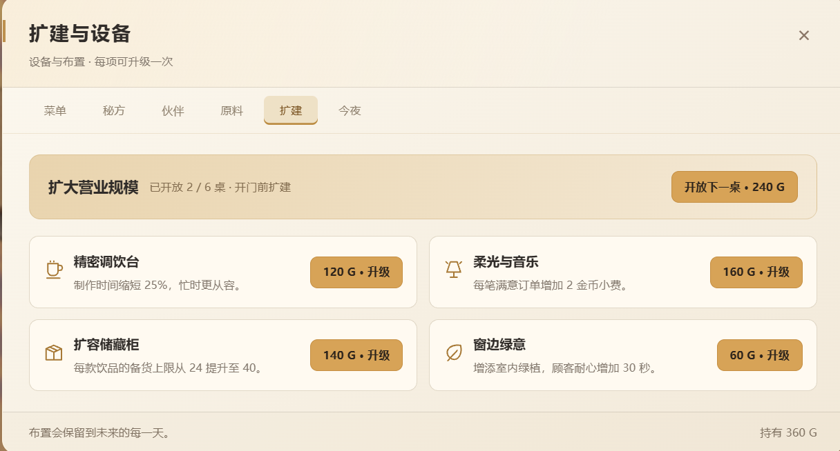
酒馆装修与设备升级
桌位扩建
桌位可由 2 桌扩至 6 桌，
扩建费用随规模增加。
设备效果
精密调饮台缩短制作时间，
储藏柜将容量从 24 提升至 40。
环境改善
柔光与音乐增加小费，
窗边绿意延长客人耐心。
开门前规划支出，逐步扩大接待能力
08
Notes:
依据：The-Moonlit-Tankard-main/README.md、src/engine.js、src/progression.js、src/content.js、src/ai.js。配图：Addition/酒馆装修展示.png。截图中调饮台120G、柔光与音乐160G、储藏柜140G、窗边绿意160G。设备效果与桌位规模以当前原型为准。

Slide 9
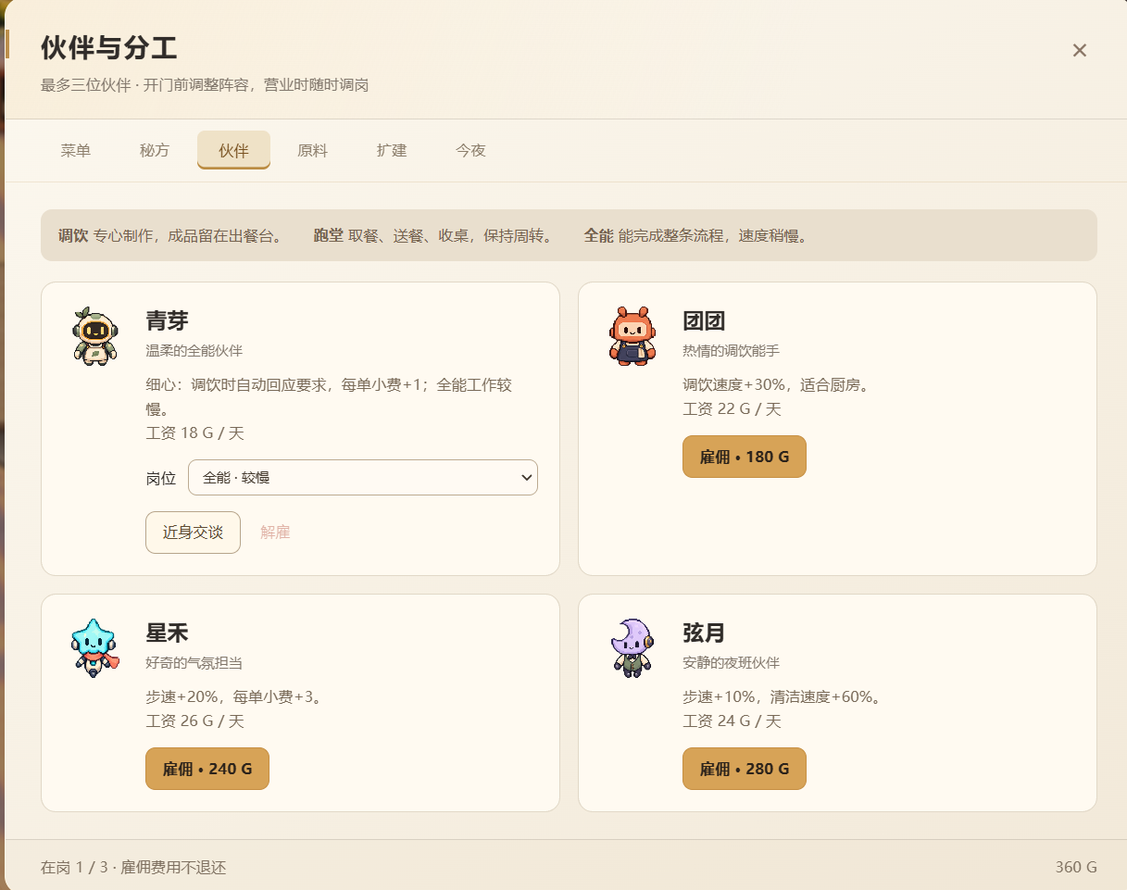
伙伴系统展示
伙伴招募与排班
现有青芽、团团、星禾、弦月，
最多安排 3 位伙伴同时值班。
岗位与能力差异
调饮、跑堂与全能岗位各有分工，
伙伴带来制作、移速或小费加成。
经营中的角色互动
开门前调整阵容，营业后参与工作。
伙伴聊天结合当前状态与近期记忆。
09
Notes:
依据：The-Moonlit-Tankard-main/README.md、src/engine.js、src/progression.js、src/content.js、src/ai.js。配图：Addition/伙伴系统展示.png。截图中青芽已招募，当前值班人数1/3。各伙伴有招募成本、每晚工资和不同增益。聊天功能为现有原型能力。

Slide 10

未来要添加的伙伴
拟加入角色的形象预览
后续为新伙伴配置姓名、性格与岗位特长，并逐步接入差异化对话和专属事件。
10
Notes:
配图：用户提供的 Addition/伙伴系统展示_未来会添加的伙伴.jpg。完整保留七位角色的原始排列与比例。图中角色为未来加入的形象预览，姓名、能力和事件尚待设计，不表示已实装或与任何模型品牌对应。

Slide 11
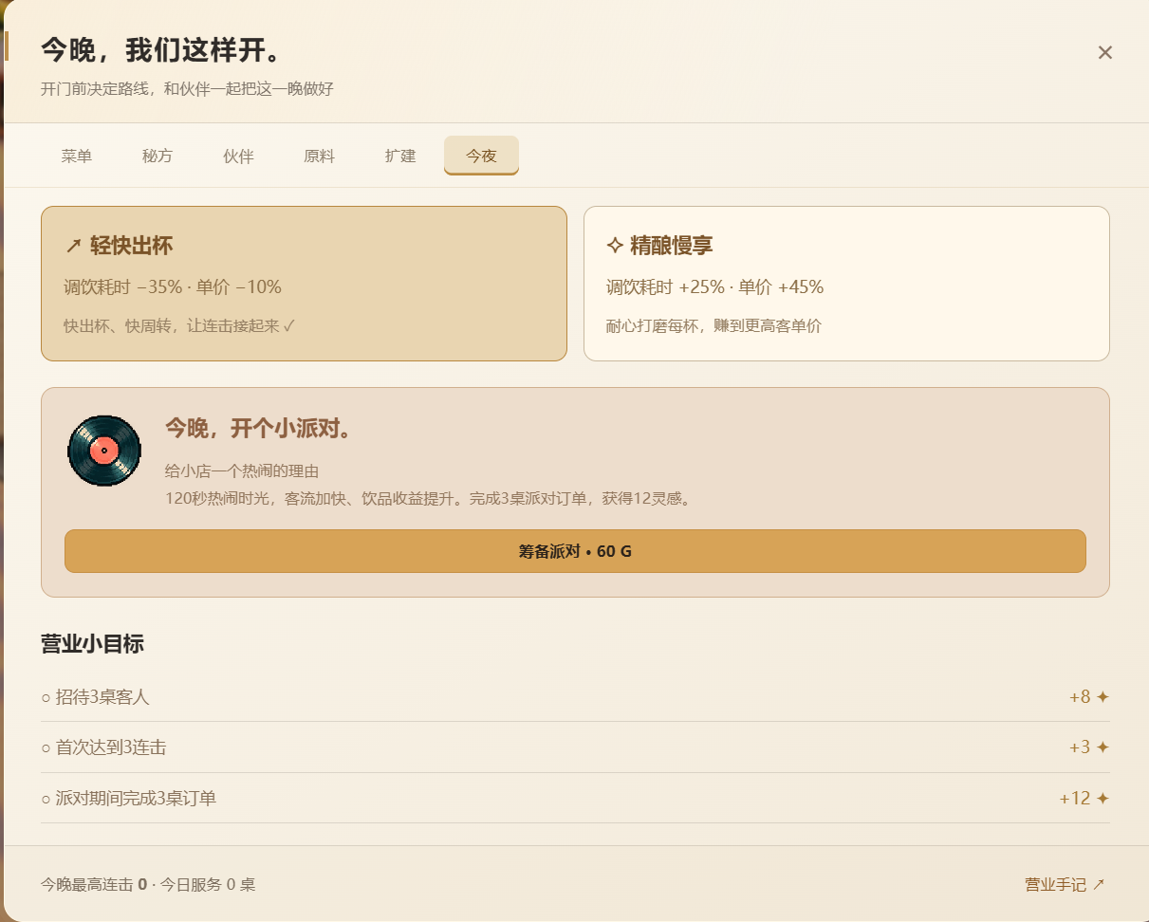
派对系统与经营节奏
派对模式
花费 60 G 开启 120 秒派对，
提高客流，并增加饮品收入。
出杯风格选择
轻快出杯：制作快 35%，售价低 10%。
精酿慢享：制作慢 25%，售价高 45%。
当日目标与灵感
完成派对期间 3 桌服务，
可获得当日一次的 12 灵感奖励。
11
Notes:
依据：The-Moonlit-Tankard-main/README.md、src/engine.js、src/progression.js、src/content.js、src/ai.js。配图：Addition/派对系统展示.png。派对基础饮品收入加成35%，持续时间为游戏内时间。三桌派对奖励每天仅可领取一次。出杯风格数值来自界面与当前实现。

Slide 12
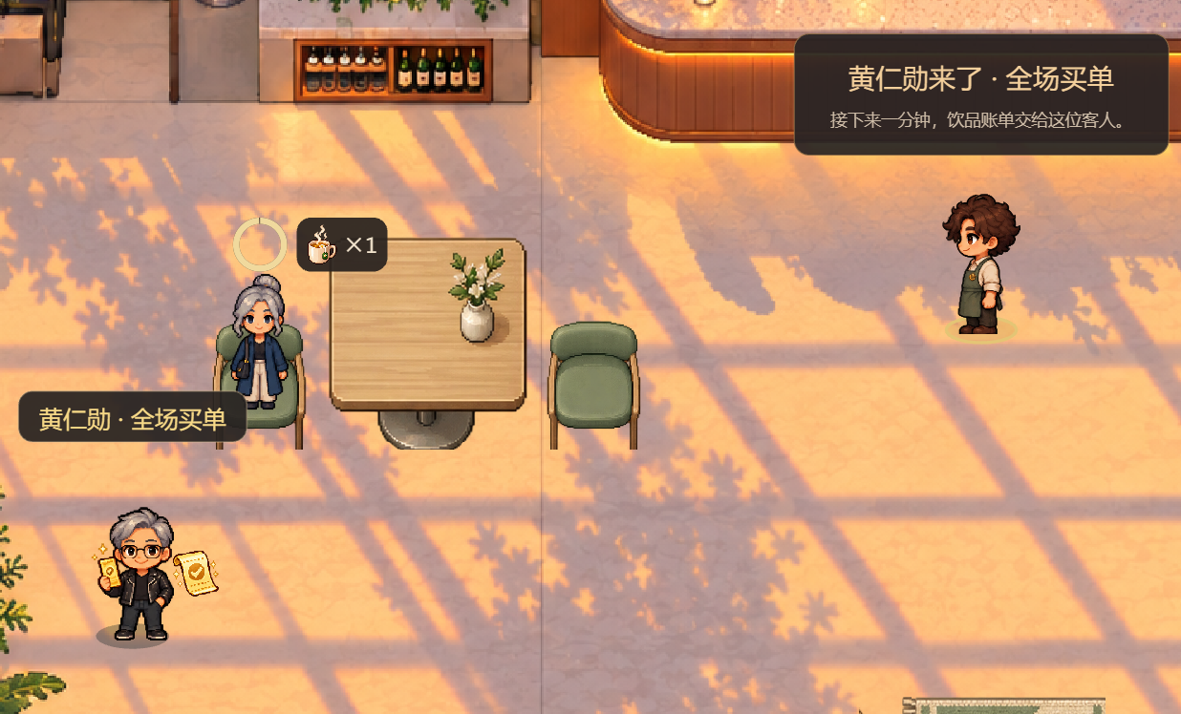
后续拓展：更多特殊事件
已有事件原型
“全场买单”客串事件，
验证事件与经营过程的联动。
拟增加的事件
节日主题夜与限时订单
神秘来客与伙伴专属委托
初步实现
配置触发条件、玩家选项与奖励，
让事件结果影响收入或伙伴记忆。
现有原型截图：虚构客串“全场买单”
12
Notes:
项目来源：小组作业/The-Moonlit-Tankard-main/README.md、docs/progress.md、src/content.js、src/engine.js。配图：特殊事件展示.png。现有“虚构黄仁勋客串全场买单”是游戏内戏仿事件，并非真实人物合作或代言。节日夜、限时订单、神秘来客、伙伴专属委托及事件结果写入记忆均为拟扩展方向，具体规则待开发和试玩确定。

Slide 13
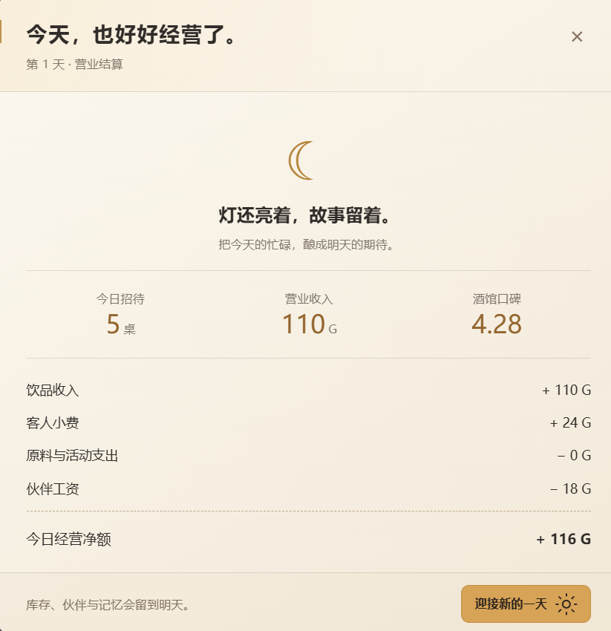
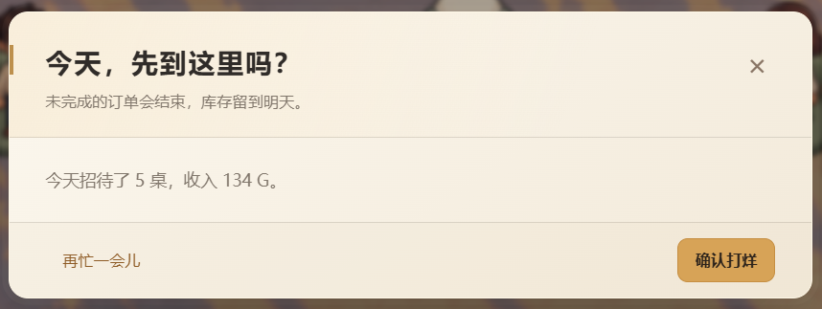
打烊确认与当晚结算
打烊前确认
当晚营业账本
确认打烊后结束未完成订单，
剩余原料保留到下一天。
查看收入与工资，规划下一天的经营。
13
Notes:
依据：The-Moonlit-Tankard-main/README.md、src/engine.js、src/progression.js、src/content.js、src/ai.js。配图：Addition/结算系统展示.png为打烊确认对话框，结算界面展示.png为当晚账本。两张截图可能来自不同存档时点，数值不作为同一晚的财务核对。长期招募及设备投入不全部计入营业净额，详见原型规则。

Slide 14
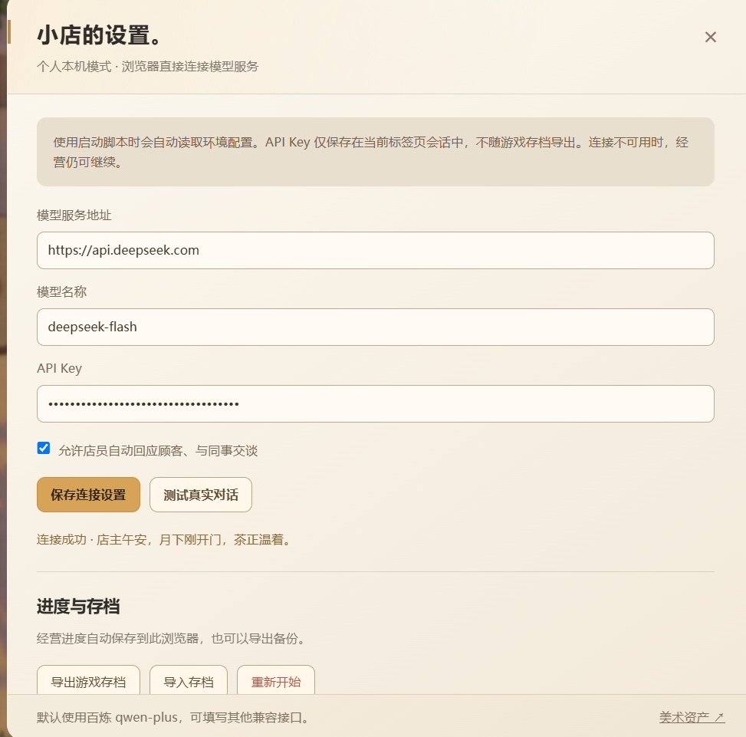
初步实现方案
01 游戏运行
HTML / CSS / JavaScript + Canvas，
用规则系统处理订单、岗位与经营数值。
02 模型对话
浏览器直连兼容接口，流式显示回复。
默认 Qwen Plus，输入包含状态与近期记忆。
03 行为边界
模型建议限定在允许的活动范围内，
支出由玩家确认，调用失败时经营继续。
04 本地保存
本地自动存档，支持导入与导出。
API Key 仅保留在当前标签页会话中。
现有模型连接设置界面
14
Notes:
项目来源：小组作业/The-Moonlit-Tankard-main/README.md、src/ai.js、src/storage.js、src/engine.js。配图：大模型链接页面展示.png。当前为纯前端、本机浏览器直连服务商，Python仅负责静态文件服务。默认百炼兼容模式/qwen-plus，可配置其他兼容端点。截图选择了DeepSeek模型，不代表DeepSeek二创角色已加入。API Key截图已遮蔽，本报告不包含密钥。

Slide 15
开发计划与预期成果
阶段一 完善经营体验
预期验收
完善补货、装修与排班的界面反馈，
检查跨日库存、工资与存档的一致性。
完成一轮经营并恢复存档。
新伙伴可排班、工作和对话。
新增事件按条件触发，
结果与经营状态保持一致。
阶段二 增加伙伴与事件
接入新伙伴形象、性格与岗位能力，
加入更多特殊事件及伙伴专属互动。
阶段三 试玩与交付
调整经营数值并检查模型异常处理，
提交可运行项目、说明文档与演示。
15
Notes:
依据：The-Moonlit-Tankard-main/README.md、src/engine.js、src/progression.js、src/content.js、src/ai.js。本页为后续开发计划及验收方向，不虚构日期、团队分工或尚未完成的测试结果。

